Slide 1
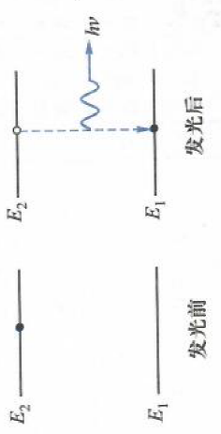
一 自发辐射 受激辐射
1 自发辐射
原子在没有外界干扰的情况下，电子会由处于激发态的高能级自动跃迁至低能级，这种跃迁成为自发跃迁. 由自发跃迁而引起的光辐射称为自发辐射.

Slide 2
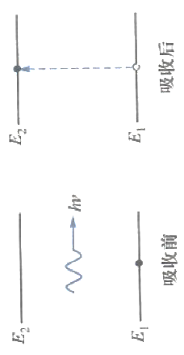
2 光吸收
当原子中的电子处于低能级时，若外来光子的能量恰好等于高能级与低能级的能量差，那么原子就会吸收光子的能量，并从低能级跃迁到高能级，这个过程称为光吸收.

Slide 3

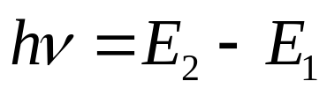

3 受激辐射
当原子中的电子处于高能级 时，若外来光子的频率恰好满足 ，此时，原子中处于高能级 的电子，会在外来光子的诱发下向低能级 跃迁，并发出与外来光子一样的特征的光子，这个过程称为受激辐射.

Slide 4
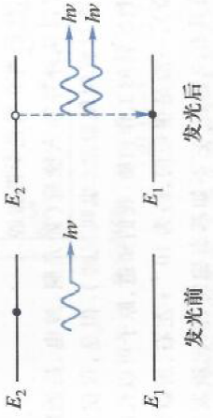
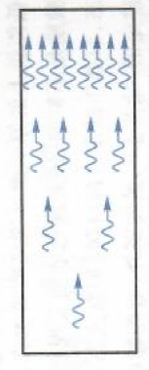
如果这两个光子再引起其他原子产生受激辐射，就能得到更多的特征完全相同的光子，这个现象称为光放大. 由受激辐射得到的放大了的光是相干光，称为激光.

Slide 5


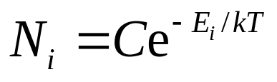


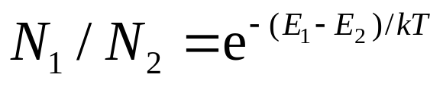
二 激光原理
1 粒子数正常分布和粒子数布居反转分布
原子中的电子处于能级 的数目 为
原子中的电子处于能级 和 的数目之比为

Slide 6
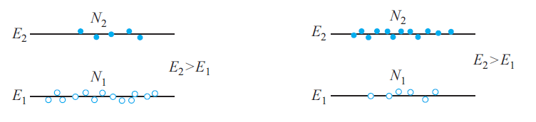
正常情况下，处于低能级的电子数大于高能级的电子数，这种分布叫做粒子数的正常分布. 如果处于高能级上的电子数大于在低能级上的电子数，叫做粒子数布居反转分布，或者布居发转. 粒子数反转是实现受激辐射，得到光放大的必要条件.

Slide 7
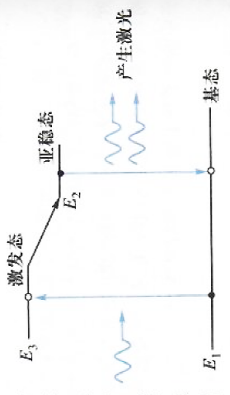
为了使工作物质实现粒子数反转，可以从外界输入能量，把低能级的原子激发到高能级上去，这个过程叫做激励. 但是，仅仅从外界进行激励是不够的，还必须选取能实现粒子数反转的工作物质.
红宝石中络离子能级

Slide 8
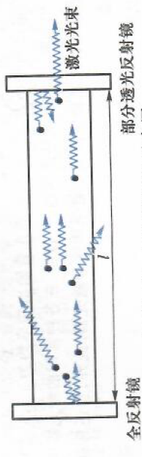
2 光学谐振腔 激光的形成
光在粒子数反转的工作物质中传播时，得到光放大，当光到达反射镜时，又反射回来穿过工作物质，进一步得到光放大. 这样往返地传播，使谐振腔内的光子数不断增加，从而获得很强的光，这种现象叫做光振荡.

Slide 9
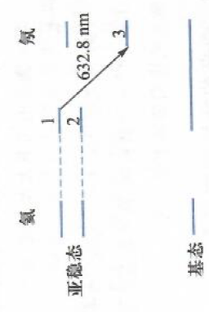
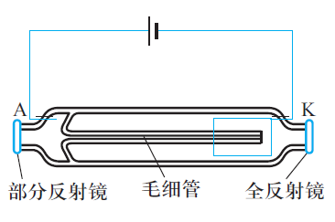
三 激光器
1 氦氖气体激光器
氦氖激光器输出方式连续，单色性好，结构简单，使用方便，成本低.

Slide 10
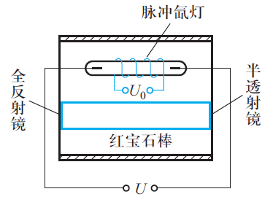
2 红宝石激光器
红宝石激光器发出脉冲光，波长为694.3nm. 棒长10cm、直径1cm的红宝石激光器，每次脉冲输出能量10J，持续时间1ms，平均功率为10kW.

Slide 11


当前激光器的进展
1. 扩展了激光的波长范围
峰值功率已达到1GW
2. 激光的功率大大提高
连续功率已达10kW，脉冲功率可达
3. 激光器已能实现小型化
长度尺寸可以小到 数量级

Slide 12
四 激光器的特性和应用
1 方向性好
2 单色性好
3 能量集中
4 相干性好

Slide 13
选择进入下一节：
15-0 教学基本要求
15-1 黑体辐射 普朗克能量子假设
15-2 光电效应 光的波粒二象性
15-3 康普顿效应
15-4 氢原子的玻尔理论

Slide 14
选择进入下一节：
*15-5 弗兰克-赫兹实验
15-6 德布罗意波 实物粒子的二象性
15-7 不确定关系
15-8 量子力学简介
15-9 氢原子的量子理论简介
*15-10 多电子原子中的电子分布

Slide 15
选择进入下一节：
*15-11 激光
*15-12 半导体
*15-13 超导电性
*15-14 扫描隧穿显微镜
*15-15 纳米材料简介

